Slide 1
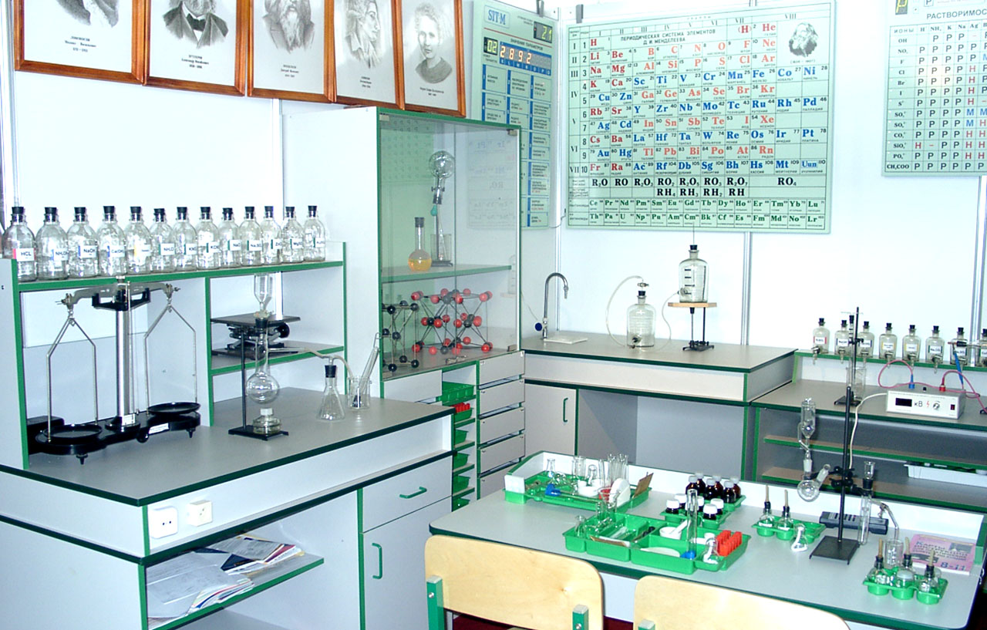

«Новороссийский колледж строительства и экономики» (ГАПОУ КК «НКСЭ»)
Дисциплина «Естествознание – Химия»
(Органическая химия)
Тема «Углеводороды»
2021 г.
Материал подготовлен кандидатом технических наук Кузьминой Ириной Викторовной

Slide 2
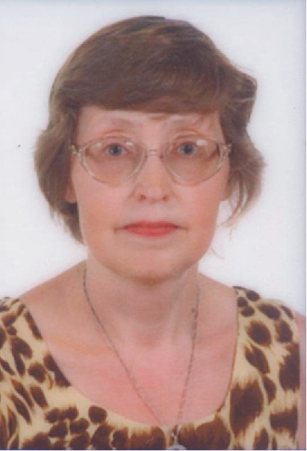
Я, Кузьмина Ирина Викторовна, кандидат технических наук с большим опытом преподавания в высшей школе, НКСЭ и на подготовительных курсах. Много знаю, люблю свой предмет, обобщила полезную для Вас информацию по дисциплине «Органическая химия».

Slide 3
Инструкция по использованию
интерфейса
Вернуться к содержанию
Справочная таблица
Вернемся к …
Переход к тому действию, о котором гласит надпись, выделенная вишневым или желтым цветом
Esc
Для выхода из программы нажмите «Esc» на клавиатуре
Кнопки для перемещения вперед и назад по материалу занятий

Slide 4

Содержание
Инструкция по использованию интерфейса
Углеводороды. Классификация углеводородов. Алканы. Гомологический ряд алканов. Источники и способы получения алканов. Способы получения алканов. Химические свойства алканов. Непредельные углеводороды. Алкены. Номенклатура алкенов. Гомологический ряд алкенов. Источники и способы получения алкенов. Способы получения алкенов. Химические свойства алкенов. Алкины. Номенклатура алкинов. Гомологический ряд алкинов. Источники и способы получения алкинов. Способы получения алкинов. Химические свойства алкинов. Практическая работа № 7 «Алканы». Лабораторная работа № 2 «Химические свойства углеводородов».
Проверим, как Вы поняли и запомнили пройденный материал.
Использованные источники.
Notes:
4

Slide 5

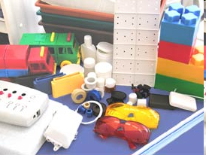
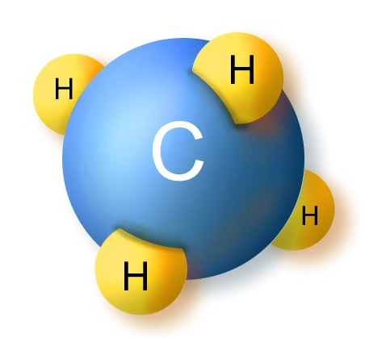
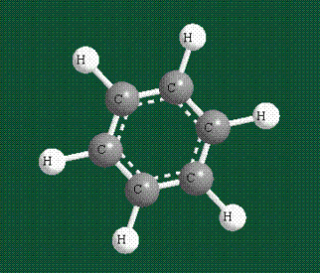
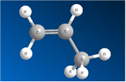

Углеводороды

Slide 6
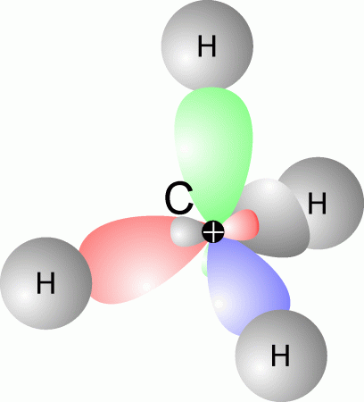
Углеводороды – наиболее простые по составу органические соединения. Их молекулы построены из атомов только двух элементов – углерода и водорода. Общая формула С_{n}Н_{m}. Они различаются по строению углеродного скелета и характеру связей между атомами углерода.

Slide 7
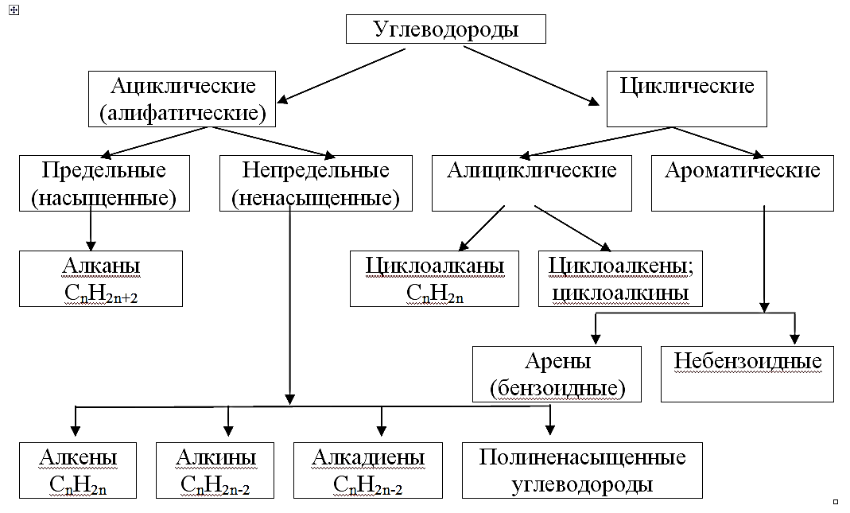
Классификация углеводородов

Slide 8


По первому признаку углеводороды делят на ациклические (алифатические) углеводороды, молекулы которых построены из открытых углерод–углеродных цепочек, например гексан и изогексан:
гексан изогексан
и циклические (карбоциклические) углеводороды.
Карбоциклические углеводороды, обладаю-щие особыми свойствами («ароматический характер»), получили название ароматических, например:
бензол нафталин

Slide 9

Другие карбоциклические углеводороды, например циклогексан, называются алициклическими:
Циклогексан

Slide 10
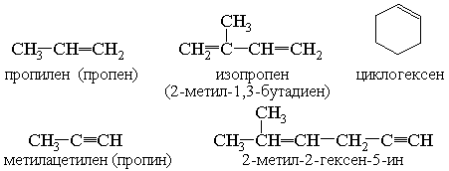
По характеру связей между углеродными атомами углеводороды могут быть насыщенные, или предельные (алканы), и ненасыщенные (непредельные). Последние могут содержать разное количество двойных (алкены, алкадиены, циклоалкены и др.), тройных (алкины, циклоалкины и др.) связей или те и другие одновременно:

Slide 11
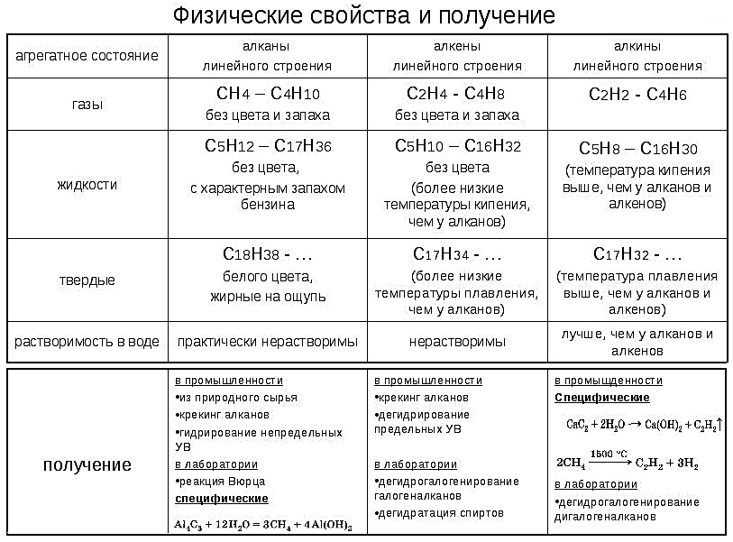

Slide 12
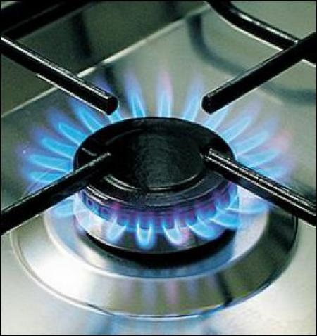
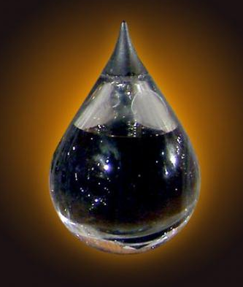
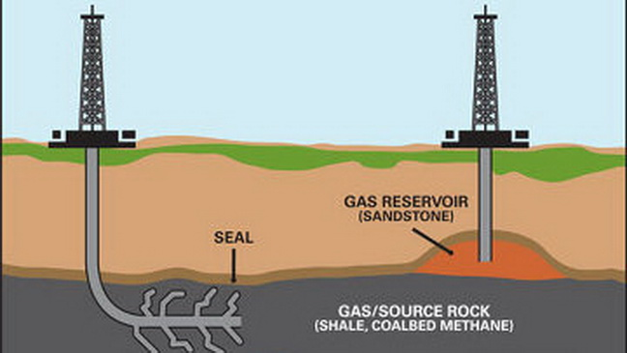

Предельные углеводороды
Алканы
(парафины, нафтены)
Общая формула C_{n}H_{2n+2}

Slide 13
Гомологический ряд алканов (C_{n}H_{2n+2})
Формула | Название | Агрегатное состояние при нормальных условиях | Радикал (R) | Название радикала
CH₄ | метан | CH₄ – C₄H₁₀ газы | –CH₃ | метил
C₂H₆ | этан |  | –C₂H₅ | этил
C₃H₈ | пропан |  | –C₃H₇ | пропил
C₄H₁₀ | бутан |  | –C₄H₉ | бутил
C₅H₁₂ | пентан | C₅H₁₂ – C₁₅H₃₂ жидкости C₁₆H₃₄ – … твердые | –C₅H₁₁ | пентил
C₆H₁₄ | гексан |  | –C₆H₁₃ | гексил
C₇H₁₆ | гептан |  | –C₇H₁₅ | гептил
C₈H₁₈ | октан |  | –C₈H₁₇ | октил
C₉H₂₀ | нонан |  | –C₉H₁₉ | нонил
C₁₀H₂₂ | декан |  | –C₁₀H₂₁ | децил

Slide 14
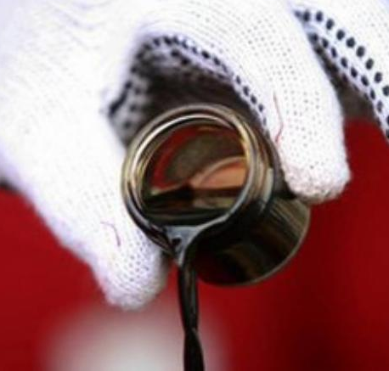
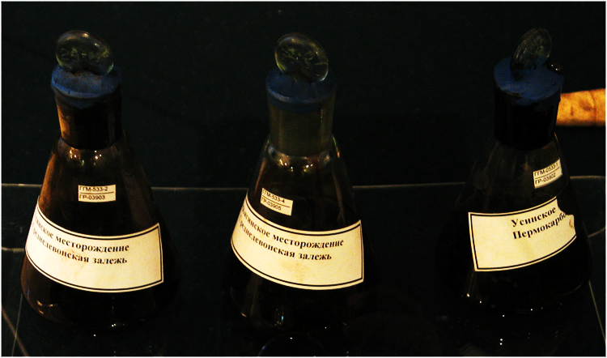
Источники и способы получения алканов
Алканы широко распространены в природе, это важные компоненты нефти, природных и попутных газов. Содержание их в нефти отечественного происхождения колеблется от 30 до 89 %.

Slide 15
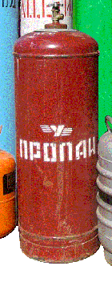
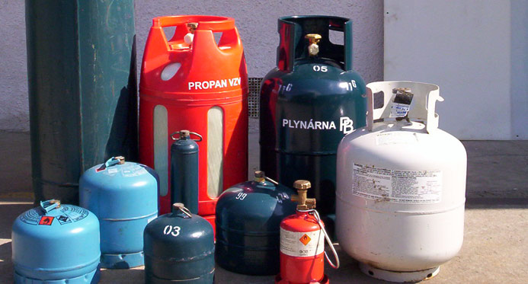
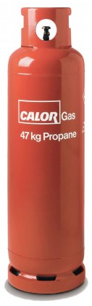
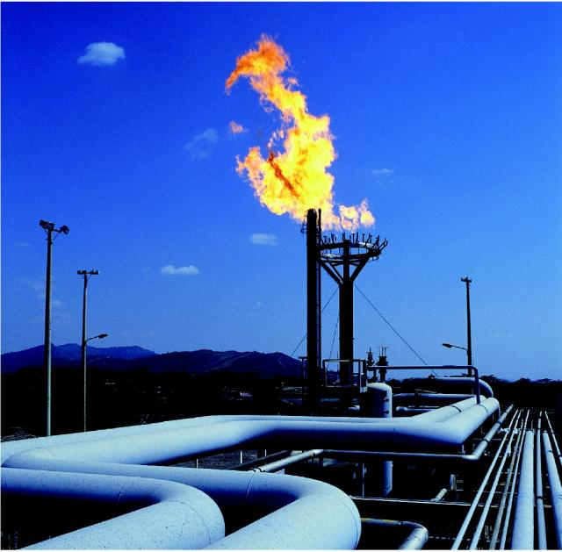
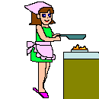
Низшие алканы, главным образом метан, этан, пропан, – основные компоненты природных газов, причем доля метана достигает 97–98 %.

Slide 16
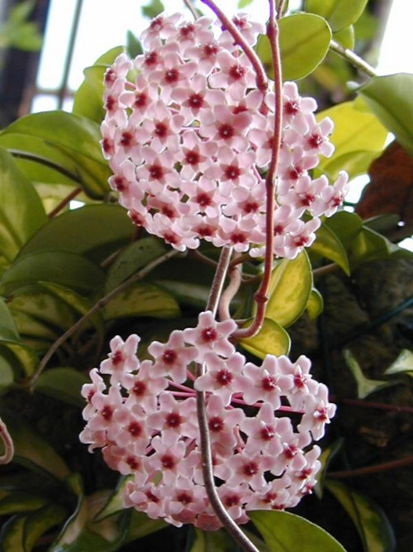
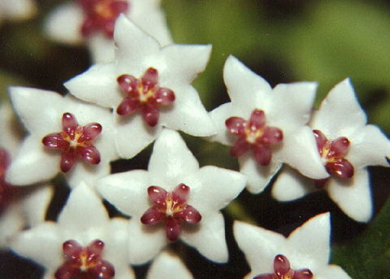
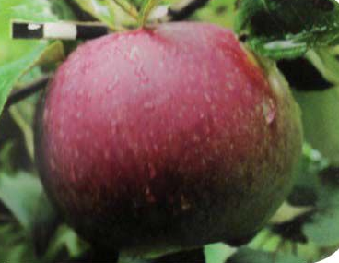
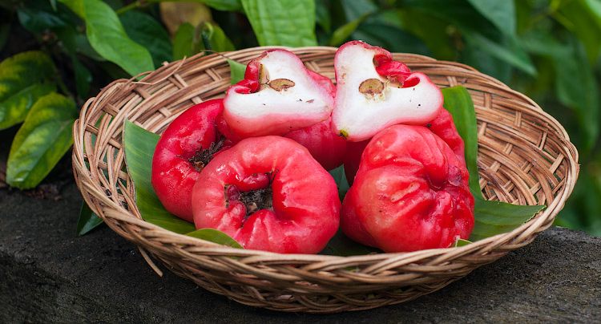
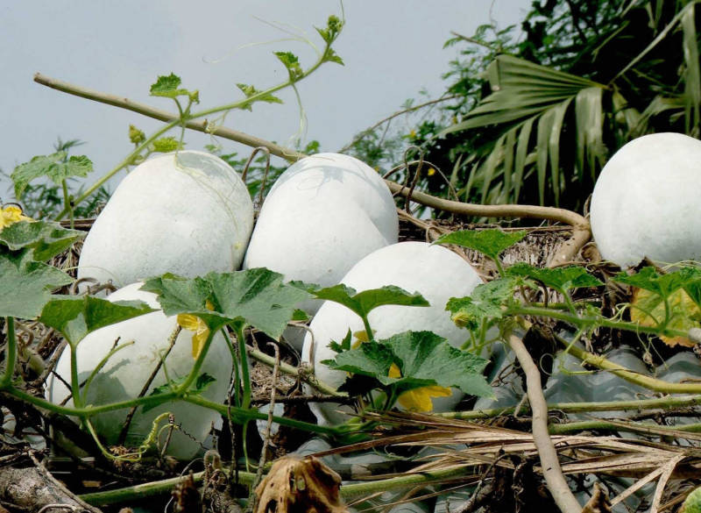
Алканы с числом атомов углерода от 20 до 30 входят в состав восковых оболочек плодов, семян, листьев.
Хойя красивая
Хойя мясистая или Восковой плющ
Восковые яблоки
Восковая тыква

Slide 17
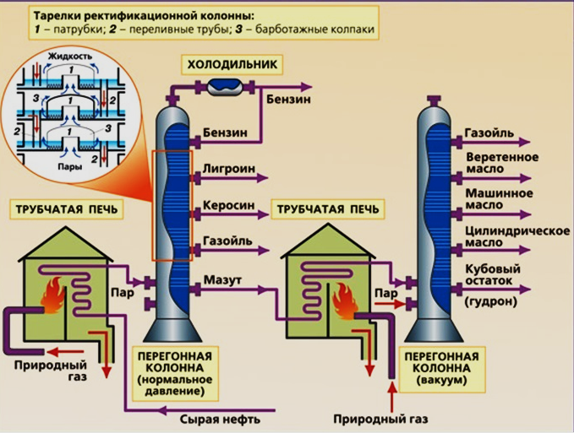
Основными источниками промышленного получения алканов являются нефть, природные или попутные газы, каменный уголь, сланцы, твердые парафины, а также продукты, получаемые при их химической переработке. Из нефти алканы выделяют фракционной перегонкой или получают разнообразными методами химической переработки; из каменного угля – гидрированием.

Slide 18
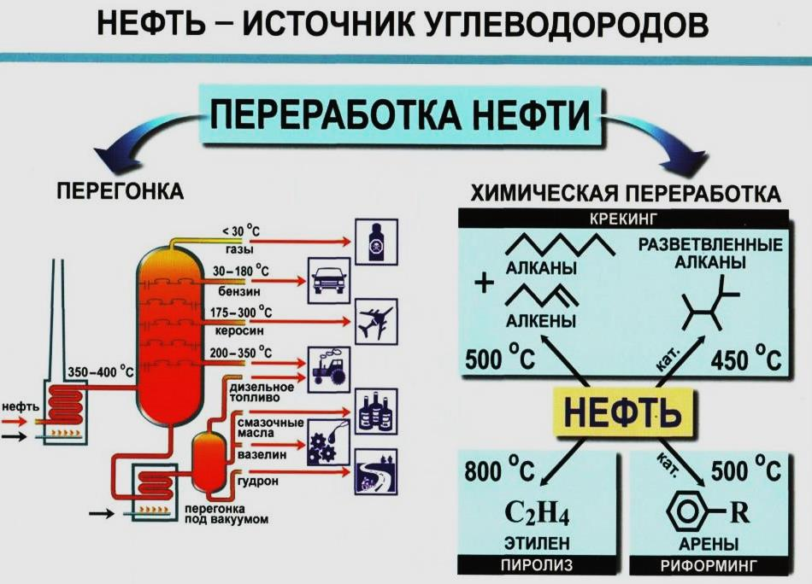

Slide 19
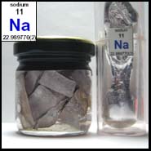
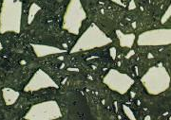
Способы получения алканов
1. Реакция Вюрца
2CH₃I + 2Na → CH₃CH₃ + 2NaI
иодметан этан
2. Гидротация карбида алюминия
Al₄C₃ + 12H₂О → 4Al(OH)₃ + 3CH₄
карбид метан
алюминия
3. Для синтеза алканов в промышленных условиях применяют очищенную смесь оксида углерода и водорода (1:2); кобальт-торий-магниевый, железо-медный или сплавные железные катализаторы (t = 170–320 °С):
nCO + (2n + 1)H₂ → C_{n}H_{2n+2} + nH₂O

Slide 20

4. Гидрирование непредельных соединений. Алканы могут быть получены присоединением водорода к непредельным углеводородам в присутствии катализатора (платина, паладий, никель):
СН₂=СН₂ + H₂ → СН₃–СН₃
этен этан
5. Алканы могут быть получены из простых веществ при нагревании в присутствии катализатора (платина, паладий, никель):
С + 2Н₂ → СН₄
метан

Slide 21
Химические свойства алканов
Кислоты (серная, азотная), щелочи (гидроксиды натрия и калия), окислители, металлы, в том числе и щелочные, при обычных условиях на алканы не действуют. Отсюда и возникло их старое название «парафины» от латинского «parum affinis» – лишенные сродства.
Причина химической инертности алканов в особенности строения их молекул. В молекулах алканов, как отмечалось выше, содержатся только σ-связи (С–С и С–Н), для которых характерна малая полярность и поляризуемость.

Slide 22
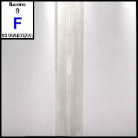
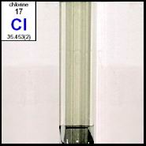
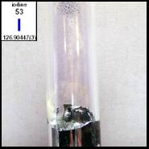
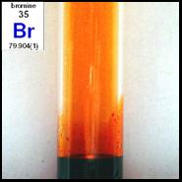
1. Галогенирование. Фтор реагирует с алканами очень энергично при этом всегда образуется CF₄ и HF. С иодом алканы не взаимодействуют ни при каких условиях. На солнечном свету и в темноте при нагревании (250–400° С) они легко вступают во взаимодействие с хлором и бромом:
CH₄ + Cl₂ → CH₃Cl + HCl
метан хлорметан
CH₃Cl + Cl₂ → CH₂Cl₂ + HCl
хлорметан дихлорметан
CH₂Cl₂ + Cl₂ → CHCl₃ + HCl
дихлорметан трихлорметан
CHCl₃ + Cl₂ → CCl₄ + HCl
трихлорметан тетрахлорметан

Slide 23


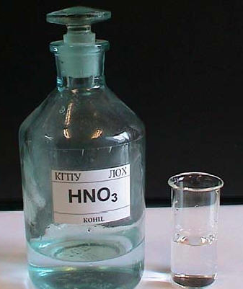
2. В паровой фазе нитруются:

Slide 24
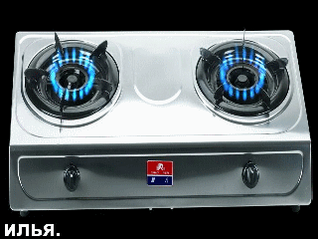
3. При повышенных температурах окисляются. В избытке кислорода происходит полное сгорание:
CH₄ + 2О₂ → CО₂ + 2H₂О
метан
При недостатке кислорода происходит неполное сгорание:
2CH₄ + 3О₂ → 2CО + 4H₂О
CH₄ + О₂ → C + 2H₂О

Slide 25
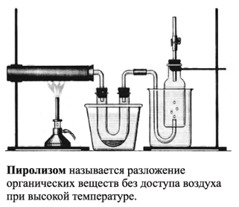
4. При повышенных температурах проявляют способность к разложению (термическое разложение).
CH₃CH₃ → 2C + 3H₂
этан
(без кислорода при t > 1000 ^{о}С)

Slide 26
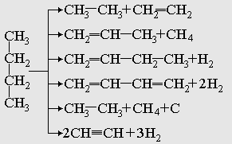
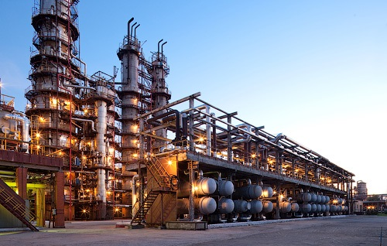
5. Крекинг нефтепродуктов – разрыв связи С–С. Например, при крекинге н-бутана могут образовываться:
н-бутан
Установка каталитического крекинга

Slide 27
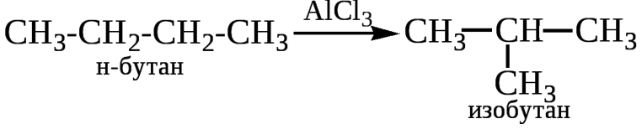
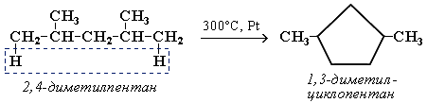
6. При повышенных температурах проявляют способность к изомеризации – превращению углеводородов нормального строения в углеводороды разветвленного строения:
и циклизации:

Slide 28
Из выше сказанного следует что, для алканов характерны реакции:
замещения,
разложения,
окисления.

Slide 29
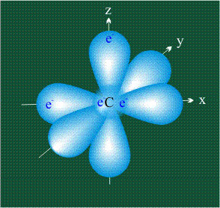
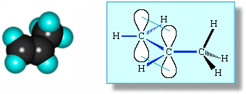
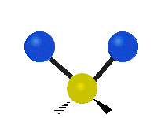

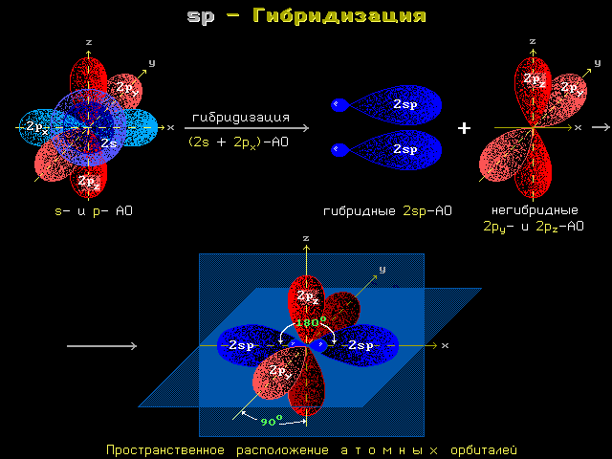
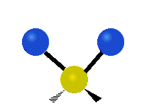
Непредельные углеводороды

Slide 30
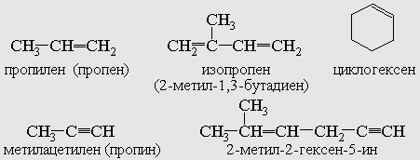
Как отмечалось выше, по характеру связей между углеродными атомами углеводороды могут быть насыщенные, или предельные (алканы), и ненасыщенные (непредельные). Последние могут содержать разное количество двойных (алкены, алкадиены, циклоалкены и др.), тройных (алкины, циклоалкины и др.) связей или те и другие одновременно:

Slide 31

Алкены
(олефины, этиленовые углеводороды)
Общая формула C_{n}H_{2n}

Slide 32


Номенклатура алкенов
Углеродные атомы алкенов главной цепи нумеруют так, чтобы наименьшую цифру получил крайний углерод при двойной связи. В названии алкана, соответствующего этому родоначальнику в структуре, суффикс –ан заменяется на –ен (или -илен)
СН₂=СН₂ СН₂=СН–СН₃
этен (этилен) пропен (пропилен)
4-метилпентен-1 пентен-2 (пентилен-2)
(4-метилпентилен-1)

Slide 33
Гомологический ряд алкенов (C_{n}H_{2n})
Формула алкена | Название | Формула алкана | Название
– | – | CH₄ | метан
C₂H₄ | этен | C₂H₆ | этан
C₃H₆ | пропен | C₃H₈ | пропан
C₄H₈ | бутен | C₄H₁₀ | бутан
C₅H₁₀ | пентен | C₅H₁₂ | пентан
C₆H₁₂ | гексен | C₆H₁₄ | гексан
C₇H₁₄ | гептен | C₇H₁₆ | гептан
C₈H₁₆ | октен | C₈H₁₈ | октан
C₉H₁₈ | нонен | C₉H₂₀ | нонан
C₁₀H₂₀ | декен | C₁₀H₂₂ | декан

Slide 34
Источники и способы получения алкенов
В природе алкены встречаются в небольших количествах.
В промышленном масштабе их получают главным образом при переработке нефти, природных и попутных газов. Они могут быть также выделены из продуктов химической переработки каменного угля (коксовый газ).

Slide 35
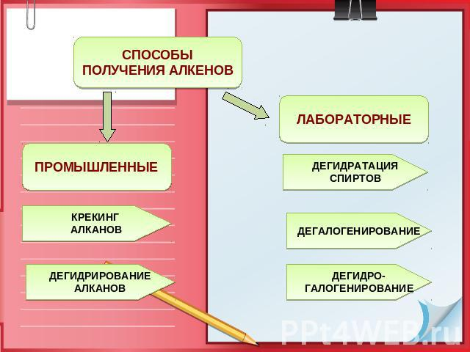

Slide 37
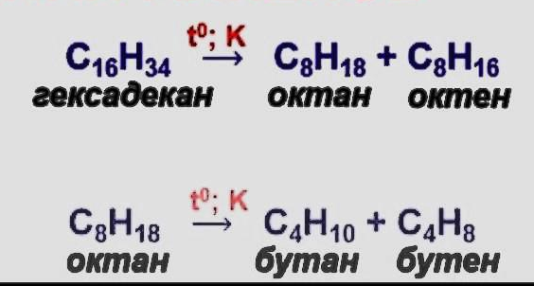
Крекинг нефтепродуктов – разрыв связи С–С. Например, при крекинге н-бутана могут образовываться:
н-бутан

Slide 38
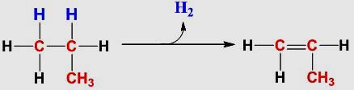
Среди химических процессов, протекающих при переработке нефти и газа, следует выделить дегидрирование (реакцию отщепления водорода и образования ненасыщенных соединений):
СН₃–СН₃ СН₂=СН₂ (500 ^{о}С)

Slide 39
Частичное (селективное) гидрирование алкинов приводит к алкенам:
R–С≡С–R₁ R–СН=СН–R₁

Slide 40
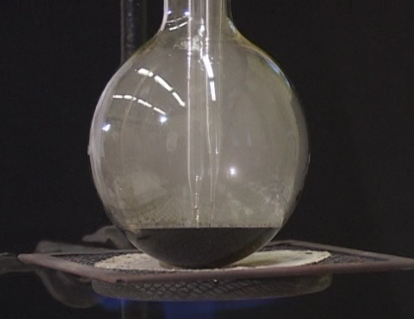


Дегидратация (отнятие воды) спиртов. Спирты при нагревании в присутствии водоотнимающих средств (серная, фосфорная кислоты) или при пропускании их паров через оксид алюминия, хлорид цинка теряют молекулу воды с образованием алкена.
С₂Н₄

Slide 41


Правило Зайцева: при дегидратации вторичных и третичных спиртов и при дегидрогалогенировании вторичных и третичных галогенидов водород отщепля-ется преимущественно от наименее гидрогенизированного атома углерода.
Александр Михайлович Зайцев
(1841 – 1910 г.г.)

Slide 42

Получение из галогенпроизводных. Алкены могут быть получены отнятием галогенводородов (дегидрогалогенирование) от галогеналкилов с помощью спиртовых растворов щелочей или твердой щелочи:

Slide 43

Химические свойства алкенов
Химическое поведение алкенов связано с наличием в их молекуле двойной связи и способностью присоединять другие атомы и группы. Ненасыщенные атомы углерода в молекуле алкенов связаны между собой σ- и π-связями. π-Связь менее прочная, чем σ-связь. Поэтому двойная углерод-углеродная связь обладает способностью разрываться в определенных условиях как бы наполовину, при этом атомы углерода, присоединяя новые группы, становятся насыщенными:

Slide 44

Для этиленовых углеводородов наиболее характерны реакции присоединения; они легко окисляются и полимеризуются.
1. Присоединение галогенов. Алкены очень легко присоединяют галогены с образованием дигалогенпроизводных, содержащих два атома галогена у соседних углеродных атомов (вицинальные дигалогенпроизводные):
этен
бромная вода
Это качественная реакция на алкены
Реакция протекает легко в растворителе, темноте, при комнатной температуре.

Slide 45


2. Присоединение галогенводородов (гидрогалогенирование)
В случае несимметрично построенных олефинов водород предпочтительнее присоеди-няется к наиболее гидрогенизированному из ненасыщенных атомов углерода, галоген – к другому ненасыщенному углеродному атому (правило Марковникова):
СН₃–СН=СН₂ + НСl → СН₃–СНСl–СН₃
пропилен 2-хлорпропан
Из галогенводородных кислот наиболее легко присоединяется HI, остальные галогенводороды располагаются по этому признаку в такой последовательности:

Slide 46


Правило Марковникова: водород предпочти-тельнее присоединяется к наиболее гидрогенизированному из ненасыщенных атомов углерода, галоген – к другому ненасыщенному углеродному атому.
Марковников Владимир Васильевич (1837 – 1904 г. г.)

Slide 47

3. Гидратация (присоединение воды). При присоединении воды к алкенам образуются спирты:
В промышленности осуществляется прямая гидратация (катализаторы – фосфорная кислота, фосфаты, оксид алюминия; повышенная температура):
СН₂=СН₂ + НОН → СН₃–СН₂ОН
этен этанол
Способность алкенов к гидратации возрастает с увеличением длины углеродной цепочки (до известных пределов) и количества алкильных групп у атомов углерода, связанных двойной связью.

Slide 48


4. Гидрирование. Алкены в присутствии катализаторов (платина, палладий, никель) легко присоединяют водород, превращаясь в предельные углеводороды:
В отсутствие катализатора даже водород в момент выделения с алкенами не взаимодействует.
Устойчивость алкенов к гидрированию возрастает с увеличением степени замещения у ненасыщенных углеводородов:

Slide 49


5. Замещение галогенами. Алкены при повышенной температуре с галогенами вступают в реакцию замещения:

Slide 50


6. Реакции окисления. Алкены легко окисляются. Направление окисления и характер образующихся продуктов зависит от строения алкенов, вида окислителя и условий окисления. При окислении разбавленным раствором перманганата калия на холоду в щелочной среде (окисление по Вагнеру) образуются гликоли.
1,2-пропандиол
KMnO₄ (перманганат калия)
Br₂

Slide 51




7. Горение этилена:
СН₂=СН₂ + 3О₂ → 2CО₂ + 2Н₂O
этен
этилен

Slide 52



8. Реакции полимеризации. Реакция полимеризации алкенов впервые была открыта А. М. Бутлеровым. Полимеризацией называется соединение одинаковых молекул (мономеров) с образованием нового, сложного вещества с большой молекулярной массой (полимер). Если в образовании полимера участвуют различные мономеры, процесс называется сополимеризацией. Количество молекул мономера n, соединившихся при образовании полимера, называется степенью полимеризации:
nСН₂=СН₂ → [–СН₂–СН₂–]_{n}
этен полиэтилен
полиэтилен

Slide 53
Из выше сказанного следует что, для алкенов характерны реакции:
присоединения,
окисления
полимеризации.

Slide 54

Алкины
(ацетиленовые углеводороды)
Общая формула C_{n}H_{2n–2}

Slide 55

Номенклатура алкинов
Углеродные атомы алкинов главной цепи нумеруют так, чтобы наименьшую цифру получил крайний углерод при тройной связи. В названии алкана, соответствующего этой родоначальной структуре, суффикс –ан заменяется на –ин
СН≡СН СН≡С–СН₃
этин пропин
1 2 3 4 5 6 7 1 2 3 4 5 6
СН₃–С≡С–СН₂–СН₂–СН₃
6-метилгептин-2 гексин-2

Slide 56

Гомологический ряд алкинов (C_{n}H_{2n – 2})
Формула алкина | Название | Формула алкана | Название
– | – | CH₄ | метан
C₂H₂ | этин | C₂H₆ | этан
C₃H₄ | пропин | C₃H₈ | пропан
C₄H₆ | бутин | C₄H₁₀ | бутан
C₅H₈ | пентин | C₅H₁₂ | пентан
C₆H₁₀ | гексин | C₆H₁₄ | гексан
C₇H₁₂ | гептин | C₇H₁₆ | гептан
C₈H₁₄ | октин | C₈H₁₈ | октан
C₉H₁₆ | нонин | C₉H₂₀ | нонан
C₁₀H₁₉ | декин | C₁₀H₂₂ | декан

Slide 57

Источники и способы получения алкинов
В природе алкины практически не встречаются. В некоторых видах грибов Basidiomycetes были обнаружены в крайне малом количестве соединения, содержащие полиацетиленовые структуры.
Ацетилен обнаружен в атмосфере Урана, Юпитера и Сатурна.
Алкины обладают слабым наркозным действием. Жидкие алкины вызывают судороги.

Slide 58





Slide 59




Карбидный способ. Наибольшее промышленное значение из алкинов имеет ацетилен. В промышленности и лаборатории его получают карбидным способом (Вёлер, 1862). Если кусочки карбида кальция поместить в сосуд с водой, начинается бурное выделение ацетилена:
карбид ацетилен
кальция этин
СаС₂ + 2Н₂О
СаС₂

Slide 60



Переработка природного газа, который одновременно является источником энергии для проведения реакции и сырьем для получения ацетилена. При высокой температуре метан разлагается:
метан
Если метан пропустить через нагретую зону очень быстро, а затем сразу охладить водой- образуется ацетилен (этин):
метан этин

Slide 61
Крекинг природного газа (промышлен-ный способ). Электрокрекинг – метод, заключающийся в пропускании метана между двумя металлическими электродами с огромной скоростью. Температура 1500–1600°С. С химической точки зрения метод аналогичен методу пиролиза, отличаясь лишь технологи-ческим и аппаратным исполнением.

Slide 62
Крекинг нефтепродуктов – разрыв связи С–С. Например, при крекинге н-бутана могут образовываться:
н-бутан

Slide 63

Крекинг нефтепродуктов – разрыв связи С–С. Например, при крекинге н-бутана могут образовываться:
н-бутан
Установка каталитического крекинга

Slide 64

Дегидрирование алканов, например этана:
этан этин

Slide 65

Дегидрогалогенирование дигалоген-алканов. Отщепление двух молекул галогеноводорода происходит при нагревании дигалогеналкана со спиртовым раствором щелочи:
Правило Зайцева: при дегидратации вторичных и третичных спиртов и при дегидрогалогенировании вторич-ных и третичных галогенидов водород отщепляется преимущест-венно от наименее гидрогенизирован-ного атома углерода.
Александр Михайлович Зайцев

Slide 66


Химические свойства алкинов
Химическое поведение алкинов связано с наличием в их молекуле тройной связи и особенностями ее строения. Для алкинов характерны:
I. Реакции присоединения, протекающие ступенчато сначала с образованием алкенов (или их производных), затем алканов:

Slide 67


1. Гидрирование. Водород в присутствии катализаторов (платины, палладия, никеля) восстанавливает алкины в алканы. На первом этапе образуется алкен, который затем восстанавливается в алкан:
этин этен этан
Установка ЭП-300 в г. Кстово («Сибур-Нефтехим», Нижегородская обл.) для селективного гидрирования при получении этилена

Slide 68





2. Галогенирование. Присоединение галогенов к тройной связи происходит с меньшей скоростью, чем присоединение к алкенам. На промежуточном этапе образуются транс-изомеры.
бромная вода
бромная вода
этин (ацетилен) 1,2-дибромэтен 1,1,2,2,-тетра-
бромэтан
Это качественная реакция на непредельные углеводороды
тетрабромэтан

Slide 69


3. Гидрогалогенирование. Присоедине-ние галогеноводородов к алкинам происходит по правилу Марковникова, но менее активно, чем к алкенам. Реакция протекает в две стадии.
Правило Марковникова: водород предпочти-тельнее присоединяется к наиболее гидрогенизированному из ненасыщенных атомов углерода, галоген – к другому ненасыщенному углеродному атому.
пропин 2-бромпропен 2,2-дибромпропан
Марковников Владимир Васильевич (1837 – 1904 г. г.)

Slide 70


4. Гидратация (присоединение воды). В присутствии серной кислоты и сульфата двухвалентной ртути этин легко присоединяет воду с образованием уксусного альдегида:
этин (ацетилен) этенол этаналь
уксусный альдегид
Присоединение воды к гомологам ацетилена происходит в соответствии с правилом Марковникова:
пропин пропенол-2 пропанон
диметилкетон

Slide 71
II. Кислотные свойства алкинов и реакции замещения.
1. Образование алкинидов. Алкины с концевой тройной связью являются С–H кислотами (сильнее чем аммиак и алкены, но слабее, чем спирты) которые с очень сильными основаниями могут образовывать соли – алкиниды:
HC≡CH + 2K →KC≡CK + H₂

Slide 72


Реакция алкинов с аммиакатами серебра или одновалентной меди является качественной на наличие концевой тройной связи.
При взаимодействии ацетилена с аммиачным раствором оксида серебра выпадает осадок серого цвета – ацетиленид серебра:
НС≡СН + 2[Ag(NH₃)₂]ОН→AgC≡CАg↓+ 4NH₃+2Н₂О
диацетиленид
серебра (I)
AgC≡CАg

Slide 73

Аналогично протекает реакция с аммиачным раствором хлорида меди (I):
НС≡СН + 2[Cu(NH₃)₂]ОН→ CuC≡CCu↓+ 4NH₃+2Н₂О
диацетиленид
меди (I)
СН₃–C≡CH+[Cu(NH₃)₂]ОН→СН₃–C≡CCu↓+2NH₃+Н₂О
метилацетиленид
(пропинид) меди
Пропинид серебра – осадок белого цвета, пропинид меди – осадок жёлтого цвета, диацетиленид меди – осадок красного цвета.
CuC≡CCu

Slide 74
2. Галогенирование. Действием галогена на монозамещенные ацетилены в щелочной среде можно получить галогеналкины:
СН₃–C≡CH + Br₂ + NaOH →СН₃–C≡C–Br +NaBr+Н₂О
пропин 1-бромпропин-1

Slide 75



III. Реакции циклообразования. Ацетилен под действием катализаторов – раскалённого активированного угля при 500 °С (реакция разработана Н. Д. Зелинским и Б. А. Казанцевым) или органоникелевого катализа-тора (например, тетракарбонила никеля) при 60 °С и повышенном давлении (реакция Реппе) – достаточно легко циклотримеризуется, образуя бензол, а в других условиях (катализатор – цианид никеля(II)) – циклооктатетраен:
ацетилен бензол
циклооктатетраен

Slide 76
IV. Реакции окисления. Алкины окисляются более трудно чем алкены, однако при контролируемом окислении можно сохранить C–C связь и получить в качестве продуктов реакции карбонильные соединения:
RС≡СR + 2[O] → R–С(O)–C(O)–R
В качестве окислителя может выступать озон (с последующим восстановлением и гидролизом озонида), KMnO₄ в слабощелочной или нейтральной среде и некоторые другие вещества.

Slide 77


Окисление KMnO₄ в кислой среде или HNO₃ в присутствии PdCl₂
HС≡СH + 4[O] →
щавелевая (этандиовая)
кислота
Щавелевая
кислота

Slide 78



Горение ацетилена:
2СН≡СН + 5О₂ → 4CО₂ + 2Н₂O
этин
ацетилен
CaC₂ + Н₂О →
→ СН≡СН + Са(ОН)₂

Slide 79

V. Реакции полимеризации. Впервые полимеризацию ацетилена осуществил Дж. Натта в 1957 году, пропуская газ над раствором катализатора Al(C₂H₅)₃-Ti(OC₄H₉)₄:
nСН≡СН → [–СН=СН–]_{n}
этин полиацетилен
В ходе реакции был получен полукристал-лический полиацетилен.
Полиацетилен интересен тем, что введением в него определенных добавок можно получить электропроводящий полимер с металлическими свойствами.
полиацетилен

Slide 80


Реакция для ацетилена может идти c образованием полиинов:
nСН≡СН → Н–[–С≡С–]_{n}–Н
этин карбин
Эта реакция легла в основу синтеза линейного углерода (карбина), имеющего две формы:
–С≡С–С≡С–С≡С–С≡С–С≡С–
полииновая (α-карбин)
=С=С=С=С=С=С=С=С=С=С=
поликумуленовая (β-карбин)
карбин

Slide 81

Карбин представляет собой мелкокристал-лический порошок чёрного цвета, обладающий полупроводниковыми свойствами, причём под воздействием света его проводимость сильно увеличивается. На этом свойстве основано первое практическое применение – в фотоэлементах. Получен в искусственных условиях из длинных цепочек атомов углерода, уложенных параллельно друг другу. Карбин – линейный полимер углерода. Это вещество впервые получено советскими химиками В. В. Коршаком, А. М. Сладковым, В. И. Касаточкиным и Ю. П. Кудрявцевым в начале 60-х гг. в Институте элементоорганических соединений Академии наук СССР.
карбин
А. М. Сладков

Slide 82
Запомните:
Реакция полимеризации – это химический процесс соединения множества исходных молекул низкомолекулярного вещества (мономера) в крупные молекулы (макромо-лекулы) полимера. В реакцию полимери-зации могут вступать соединения, содержащие кратные связи, то есть непредельные соединения.
Реакция поликонденсации – это химический процесс соединения исходных молекул мономера в макромолекулы полимера, идущий с образованием побочного низко-молекулярного продукта (чаще всего воды). В реакции поликонденсации вступают молекулы мономеров с функциональными группами.

Slide 83
Из выше сказанного следует что, для алкинов характерны реакции:
присоединения,
окисления
полимеризации.

Slide 84


Практическая работа № 7 «Алканы»

Slide 85
Цель – закрепить полученные знания о свойствах алканов.
Задание.
1. Напишите структурные формулы соединений:
3-метил-3-этилпентан;
2,3-диметил-4-пропил-2,5,6-триэтилгептан;
3-метил-4,4-дибутил-2,5-диэтилгексан.
2. Назовите способы получения алканов. Напишите соответствующие уравнения.
3. Приведите примеры галогенирования алканов.
4. Как можно увеличить число углеродных атомов в молекуле алкана? Приведите примеры.
5. Горение алканов. Приведите примеры.

Slide 86




Лабораторная работа № 2
«Химические свойства
углеводородов»

Slide 87
Цель – Познакомиться с химическими свойствами углеводородов.
Приборы и реактивы: химическая посуда, KMnO₄, C₆Н₁₄, смесь непредельных углеводородов, керосин, CaC₂, вода, Br₂, НCl, H₂SO₄, C₂Н₅OН.

Slide 88



Опыт 1. Окисление углеводородов перманганатом калия.
СН₃(СН₂)₄СН₃ + KMnO₄
гексан перманганат калия
Наблюдаемый эффект: изменений нет.
С₆Н₁₄ (бесцветныйпрозрачный раствор)
KMnO₄ (сиренево-розовый раствор)

Slide 89



алкен гликоль (диол)
этен этиленгликоль
этилен 1,2-этандиол
этин щавелевая
ацетилен этандиовая кислота

Slide 90

Наблюдаемый эффект: сиренево-розовый раствор постепенно обесцвечивается и появляется коричневый осадок.
Признаком реакции является изменение цвета раствора и появление осадка.
Условие протекания – добавление растворителя. Тип реакции – присоединения; реакция окисления; необратимая – это качественная реакция на π- связь между атомами углерода.
Коричневый осадок
смесь непредельных углеводородов
KMnO₄ (бледный сиренево-розовый раствор)

Slide 91




Опыт 2. Горение жидких алканов.
С_{n}Н_{2n+2} + (3n+1)/2О₂ → nCО₂ + (n+1)Н₂O
алкан
Наблюдаемый эффект: гексан загорается быстрее, керосин (смесь алканов С₁₂–С₁₈) горит коптящим пламенем, выделение света.
Признак реакции – свечение.
Условие протекания – нагревание (поджигание).
Тип реакции – горение; реакция замещения, необратимая.

Slide 92

Опыт 3. Получение этилена и его взаимодействие с бромной водой.
CН₃–CН₂OН → СН₂=СН₂ + Н₂O
этанол этен
этиловый спирт этилен
Наблюдаемый эффект: раствор потемнел, выделение газа.
Признак реакции – изменение цвета раствора, выделение газа.
Условие протекания – добавление H₂SO₄, нагрев выше 140 ^{о}С.
Тип реакции – разложение; дегидратация; реакция необратимая.
С₂Н₄

Slide 93



СН₂=СН₂ + Br₂ → BrСН–СНBr
этен 1,2-дибромэтан
этилен
Наблюдаемый эффект: обесцвечивание раствора, выделение газа.
Признак реакции – изменение цвета раствора, выделение газа.
Условие протекания – добавление воды.
Тип реакции – присоединение; галогенирование; реакция необратимая.
С₂Н₄

Slide 94

Опыт 4. Горение этилена.
СН₂=СН₂ + 3О₂ → 2CО₂ + 2Н₂O
этен
этилен
Наблюдаемый эффект: выделение света.
Признак реакции – свечение.
Условие протекания – нагревание (поджигание).
Тип реакции – горение; реакция замещения, необратимая.

Slide 95


Опыт 5. Получение ацетилена – гидролиз карбида кальция.
CaC₂ + Н₂О → СН≡СН + Са(ОН)₂
карбид этин
кальция ацетилен
Наблюдаемый эффект: выделение газа.
Признак реакции – выделение газа.
Условие протекания – добавление воды.
Тип реакции – обмена; гидролиз; реакция необратимая.

Slide 96



Slide 97

Опыт 6. Взаимодействие ацетилена с бромной водой.
СН≡СН + 2Br₂ → Br₂СН–СНBr₂
этин 1,1,2,-тетрабромэтан
ацетилен
Наблюдаемый эффект: обесцвечивание раствора, выделение газа.
Признак реакции – изменение цвета раствора, выделение газа.
Условие протекания – добавление воды.
Тип реакции – присоединение; галогенирование; реакция необратимая.
тетрабромэтан

Slide 98



Опыт 7. Взаимодействие ацетилена с хлором.
2KMnO₄ + 16HCl → 2KCl + 2MnCl₂ + 5Cl₂ + 8Н₂O
Наблюдаемый эффект: выделение зеленого газа.
Признак реакции – выделение газа.
Условие протекания – добавление воды и окислителя.
Тип реакции – окислительно-восстановительная; реакция необратимая.
Cl₂

Slide 99

СН≡СН + 2Cl₂ → Cl₂СН–СНCl₂
этин тетрахлорэтан
ацетилен
Наблюдаемый эффект: вспышка.
Признак реакции – свечение.
Условие протекания – добавление воды и окислителя.
Тип реакции – присоединение; галогенирование; реакция необратимая.
Cl₂

Slide 100

Опыт 8. Горение ацетилена.
2СН≡СН + 5О₂ → 4CО₂ + 2Н₂O
этин
ацетилен
Наблюдаемый эффект: выделение света.
Признак реакции – свечение.
Условие протекания – нагревание (поджигание).
Тип реакции – горение; реакция замещения необратимая.

Slide 101


Вопросы для защиты лабораторной работы
Необходимо назвать все соединения и указать условия протекания реакций:
CH₄ → CH₃Cl→CH₃−CH₃ → CH₃−CH₂Cl →CH₂=CH₂→ → BrCH₂−CH₂Br
CH₂=CH₂→CH₃−CH₂Cl→CH₂=CH₂→CH₃−CH₂ОН → →CH₂=CH₂→BrCH₂−CH₂Br
CH₃−CH₂Cl→CH₂=CH₂→CH₃−CH₂Cl→CH₃−CH₂ОН → → CH₂=CH₂→ClCH₂−CH₂Cl
CH₄ → CH≡CH → BrCH=CHBr → CH≡CH → →CH₂=CH₂ → ClCH₂−CH₂Cl
с

Slide 103
Проверим, как Вы поняли и запомнили пройденный материал
1. Составной частью всех органических веществ является …
а) углерод
б) азот
в) сера
г) фтор
2. Число органических соединений исчисляется …
а) миллионами
б) десятками
в) сотнями
г) тысячами
3. Число неорганических соединений исчисляется
а) миллионами
б) десятками
в) сотнями
г) тысячами

Slide 104
4. Большинство … веществ горючи (горят на воздухе)
а) органических б) неорганических
5. В молекулах органических соединений валентность углерода часто … его степени окисления.
а) не равна б) не равна
6. В органических соединениях у углерода всегда … связи
а) 2 б) 3 в) 4 г) 6
7. Основные положения теории органической химии разработаны
а) А. М. Бутлеровым б) Д. И. Менделеевым
в) М. В. Ломоносовым г) Ж. Л. Гей-Люссаком

Slide 105
8) СН₂=СН₂ называется
а) этан б) этен в) этин г) пропен
9) СН₃–СН₃ называется
а) этан б) этен в) этин г) пропен
10) СН≡СН называется
а) этан б) этен в) этин г) пропен
11) СН₃–СН₂=СН₂ называется
а) этан б) этен в) этин г) пропен
12) C₇H₁₆ называется
а) гептан б) гексан в) пентан г) пропан
13) C₅H₁₂ называется
а) гептан б) гексан в) пентан г) пропан
14) C₆H₁₄ называется
а) гептан б) гексан в) пентан г) пропан
15) C₃H₈ называется
а) гептан б) гексан в) пентан г) пропан

Slide 106
Проверьте свои ответы
1. Составной частью всех органических веществ является …
а) углерод
б) азот
в) сера
г) фтор
2. Число органических соединений исчисляется …
а) миллионами
б) десятками
в) сотнями
г) тысячами
3. Число неорганических соединений исчисляется
а) миллионами
б) десятками
в) сотнями
г) тысячами

Slide 107
Неорганические вещества | Органические вещества
Нет ни одного химического элемента, который входил бы в состав всех неорганических веществ. | Составной частью всех органических веществ является углерод.
Количество неорганических соединений исчисляется тысячами (около 500 тысяч). | Число органических соединений исчисляется миллионами (известно более 15 млн.).

Slide 108
4. Большинство … веществ горючи (горят на воздухе)
а) органических б) неорганических
5. В молекулах органических соединений валентность углерода часто … его степени окисления.
а) не равна б) не равна
6. В органических соединениях у углерода всегда … связи
а) 2 б) 3 в) 4 г) 6
7. Основные положения теории органической химии разработаны
а) А. М. Бутлеровым б) Д. И. Менделеевым
в) М. В. Ломоносовым г) Ж. Л. Гей-Люссаком

Slide 109
8) СН₂=СН₂ называется
а) этан б) этен в) этин г) пропен
9) СН₃–СН₃ называется
а) этан б) этен в) этин г) пропен
10) СН≡СН называется
а) этан б) этен в) этин г) пропен
11) СН₃–СН₂=СН₂ называется
а) этан б) этен в) этин г) пропен
12) C₇H₁₆ называется
а) гептан б) гексан в) пентан г) пропан
13) C₅H₁₂ называется
а) гептан б) гексан в) пентан г) пропан
14) C₆H₁₄ называется
а) гептан б) гексан в) пентан г) пропан
15) C₃H₈ называется
а) гептан б) гексан в) пентан г) пропан

Slide 110

Класс | Соединение |  | Окончание (суффикс) | Пример
Предельные
Алканы |  | R–СН₂–СН₃ | -ан | СН₃–СН₃ этан; СН₃–СН₂–СН₃ пропан
Алкены |  | R–СН=СН₂ | -ен | СН₂=СН₂ этен; СН₃–СН=СН₂ пропен
Непредельные
Алкины |  | R–С≡СН | -ин | СН≡СН этин (ацетилен); СН₃–С≡СН пропин

Slide 111
Гомологический ряд алканов (C_{n}H_{2n+2})
Формула | Название | Агрегатное состояние при нормальных условиях | Радикал (R) | Название радикала
CH₄ | метан | CH₄ – C₄H₁₀ газы | –CH₃ | метил
C₂H₆ | этан |  | –C₂H₅ | этил
C₃H₈ | пропан |  | –C₃H₇ | пропил
C₄H₁₀ | бутан |  | –C₄H₉ | бутил
C₅H₁₂ | пентан | C₅H₁₂ – C₁₅H₃₂ жидкости C₁₆H₃₄ – … твердые | –C₅H₁₁ | пентил
C₆H₁₄ | гексан |  | –C₆H₁₃ | гексил
C₇H₁₆ | гептан |  | –C₇H₁₅ | гептил
C₈H₁₈ | октан |  | –C₈H₁₇ | октил
C₉H₂₀ | нонан |  | –C₉H₁₉ | нонил
C₁₀H₂₂ | декан |  | –C₁₀H₂₁ | децил

Slide 112
Использованные источники
Ерохин Ю. М., Ковалева И. Б. Химия для профессий и специальностей технического и естественно-научного профилей: учебник для студ. учреждений сред. проф. образования. – М.: Издательский центр «Академия», 2015. – 448 с.
Габриелян О. С., Остроумов И. Г. Химия для профессий и специальностей технического профиля: учебник для студ. учреждений сред. проф. образования. – М., 2017.
Габриелян О.С., Остроумов И. Г., Остроумова Е. Е. и др. Химия для профессий и специальностей естественно-научного профиля: учебник для студ. учреждений сред. проф. образования. – М., 2017.
Габриелян О. С., Остроумов И. Г. Химия для профессий и специальностей социально-экономического и гуманитарного профилей: учебник для студ. учреждений сред. проф. образования. – М., 2016.

Slide 113
Использованные источники
Новошннский И. И., Новошинская Н. С. Органическая химия: учебник для 11 класса общеобразовательных учреждений/И. И. Новошинский, Н. С. Новошинская. – М.: ООО «Русское слово – учебник», 2014. – 176 с.: ил. – (ФГОС. Инновационная школа). ISBN 978-5-91218-907-4.
Новошннский И. И., Новошинская Н. С. Органическая химия: учебник для 11 класса углубленный уровень/И. И. Новошинский, Н. С. Новошинская. – М.: ООО «Русское слово – учебник», 2014. – 368 с.: ил. – (ФГОС. Инновационная школа). ISBN 978-5-91218-804-6.
http://www.naglyadnye-posobiya.ru/shop/old-chem/item2035.php?sphrase_id=1146

Slide 114
Использованные источники
http://умник-разумник.рф/%D0%BE%D1%80%D0%B3%D0%B0%D0%BD%D0%B8%D1%87%D0%B5%D1%81%D0%BA%D0%B0%D1%8F-%D1%85%D0%B8%D0%BC%D0%B8%D1%8F.-%D0%BA%D0%BE%D0%BC%D0%BF%D0%BB%D0%B5%D0%BA%D1%82-%D1%82%D0%B0%D0%B1%D0%BB%D0%B8%D1%86/
himiknoginsk.ucoz.ru
http://yandex.ru/clck/jsredir?from=yandex.ru%3Bimages%2Fsearch%3Bimages%3B%3B&text=&etext=862.DY2-7nmqVj-XCwKVZIL3NwTF13XYMlhXgHHl-n3fImQr0uWzc9Vd98FNdYF_v62n.c329b19673e508cda7ab89d85b076ab2abce5871&uuid=&state=tid_Wvm4RM28ca_MiO4Ne9osTPtpHS9wicjEF5X7fRziVPIHCd9FyQ&data=UlNrNmk5WktYejR0eWJFYk1Ldmtxai1aMFF1T0FVWi1US2hHYTlqcTViVzhDbERkM05uQTBEazd6SmRmbC1JNDZkdFFVdVNvNzMydmk1cGpVQlFiNGVNRzlFb3gxcXJMQVRVRzZldmFUM2ZkTHVXbnNSVEhoaG9ZWUFPVzlxN3FrQzNveUJwcTRuUQ&b64e=2&sign=96fffcf048cf4bbb3f861ac22b84aab6&keyno=0&l10n=ru

Slide 115


